Slide 1

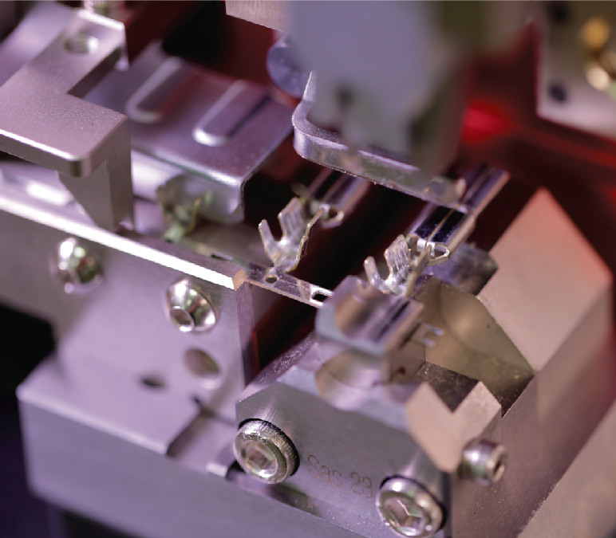


气动 模具
+
AA - 01S

Slide 2

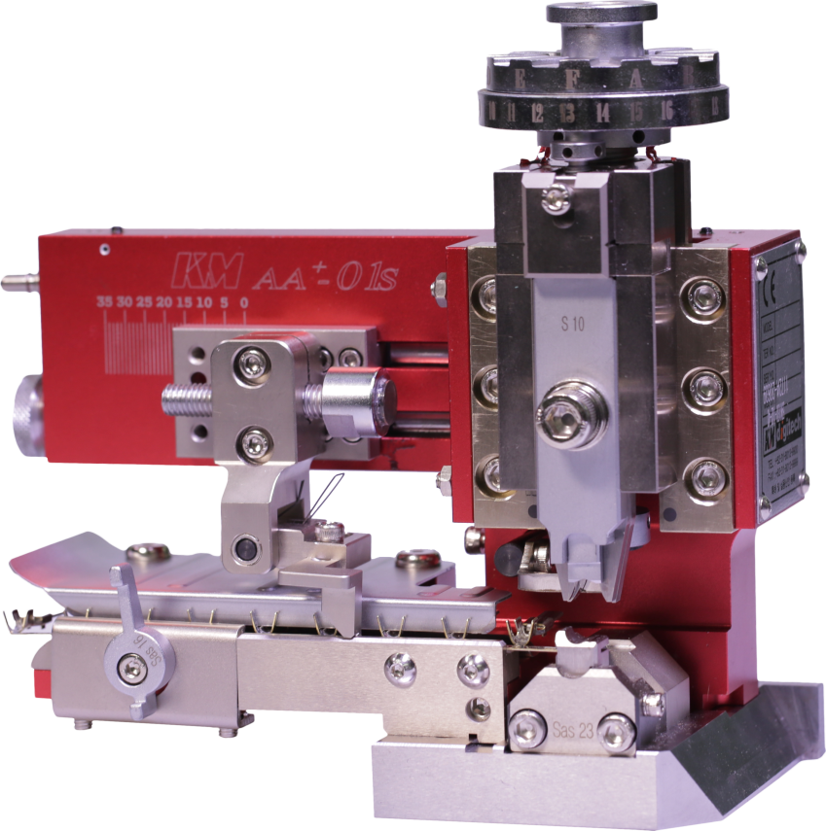
2017年,
采用更加先进的技术及配置,
新推出的KM 模具
+
AA – 01S
主要 优点
以气压送端的方式，提供稳定的产品质量
半永久性使用
1台可作业多种端子
- 降低费用
重量特别轻

Slide 3

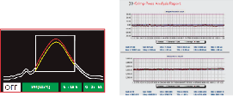
以气压送端的方式，提供稳定的产品质量
持续的质量稳定性测试结果表

Slide 4
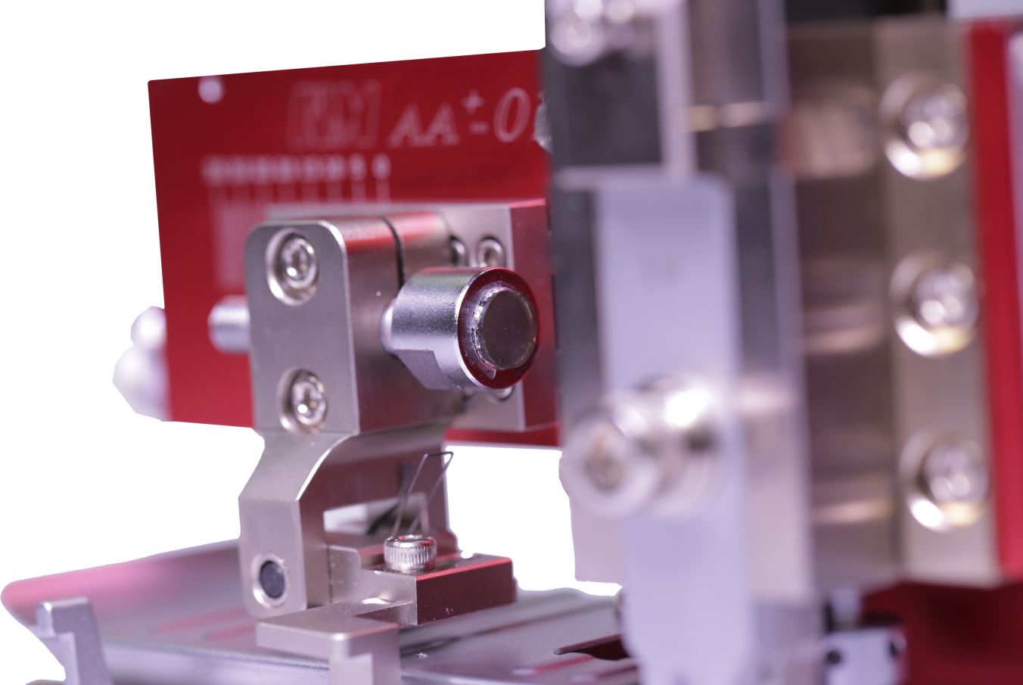
端子定位塞 ;
采用弹性装置缓冲冲击
定位塞前端安装的弹性装置，在定位塞处停止时缓冲震动，更加稳定的供应端子.(专利申请)

Slide 5
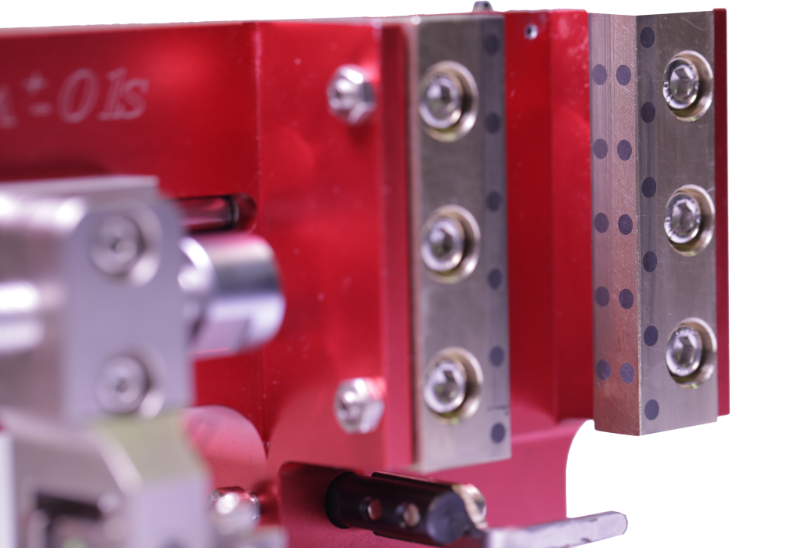
半永久性使用
安装无油轴承，无需定期润滑也可长时间使用.
如滑块有磨损 ，无需更换，只需打开螺栓,拧紧既可再次使用.
现在模具也可半永久性使用. (专利申请)

Slide 6
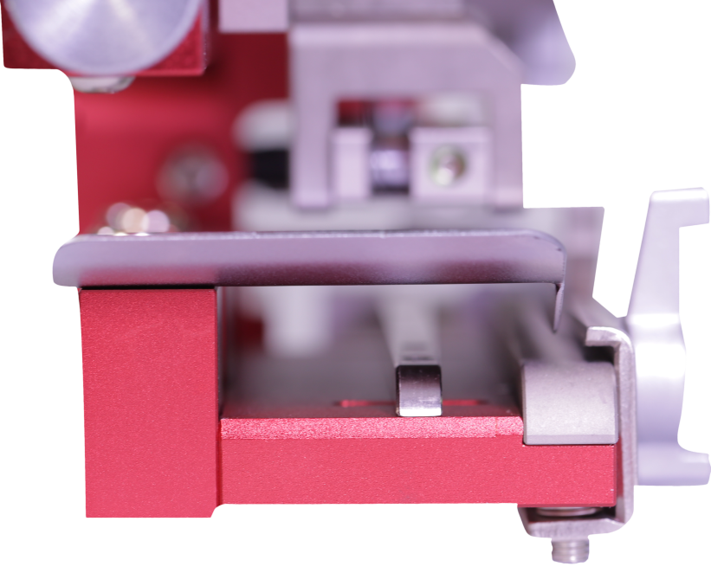
巨大的费用节省 ;
1台模具可以适用多种端子
可调节
可调节
端子导向块与端子条可以根据端子尺寸进行流动性的调整.
大小不同的端子更换安装刀具的话，可用1台模具作业. (专利申请)

Slide 7
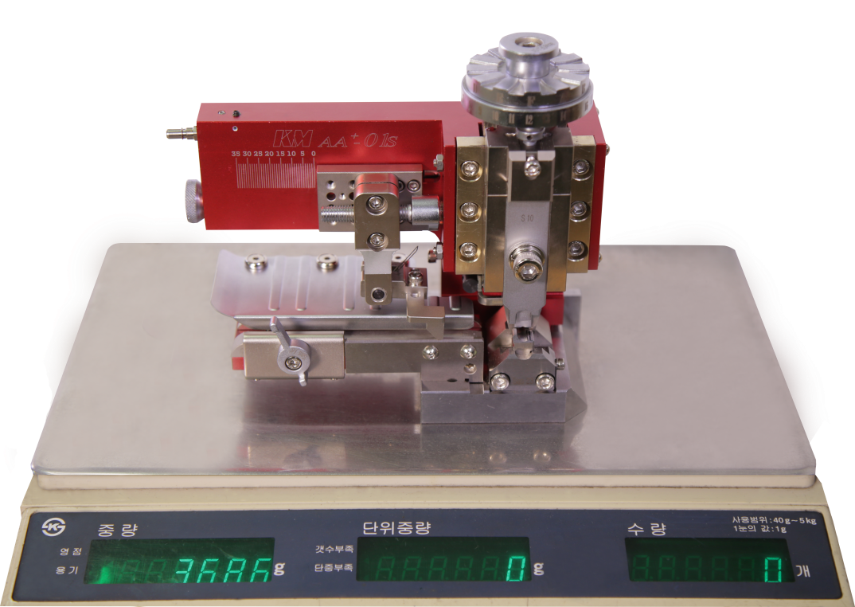
较轻的重量
不直接承受负荷的部分部件是由铝材料制作
重量明显减轻 (专利申请)
17.5 T 基板 安装: 3.7 kg
8 T 基板 安装: 3.2 kg

Slide 8
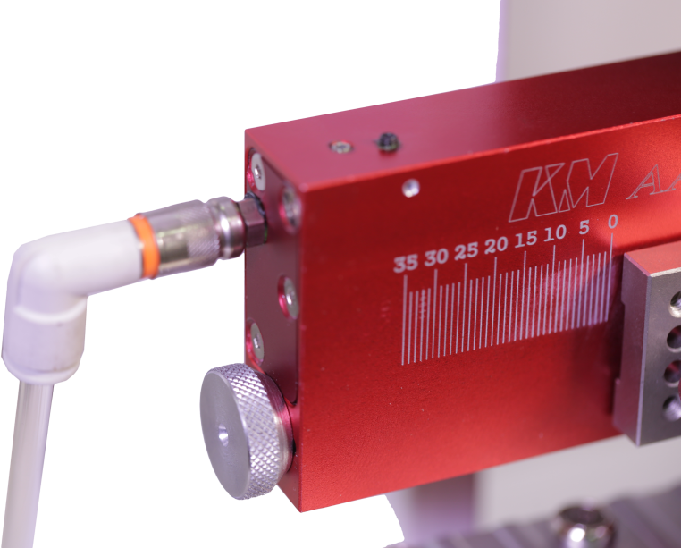
风格与便利性兼有
激光标志刻度尺
在机身上用激光刻上刻度尺，可轻松的确认送端距离.
快捷式空气装置
如果只插入6π的空气软管安装完成. 没有调节器或者过滤器也可以直接使用.

Slide 9
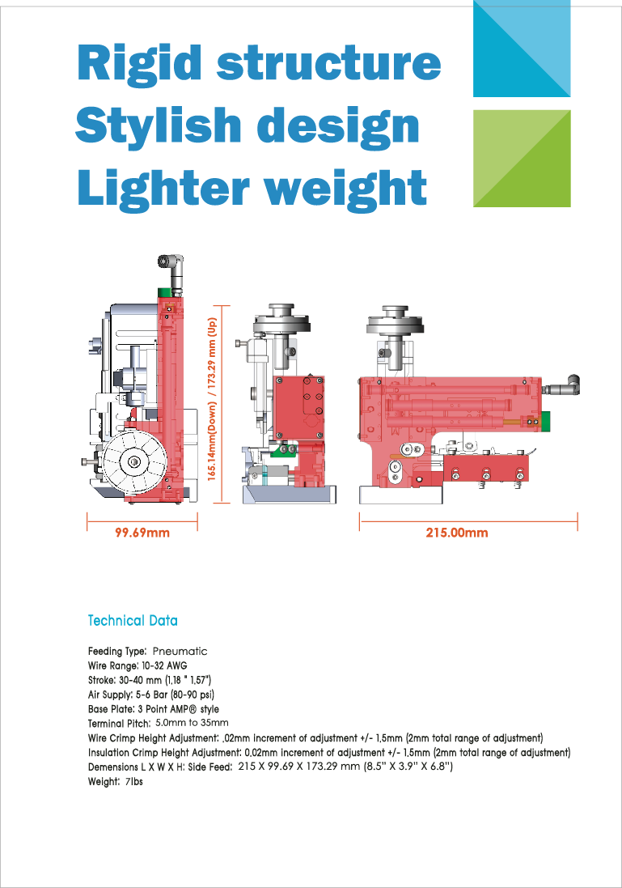
模具配置

